Slide 1
EFEITOS DA PESQUISA DE VAZAMENTOS NA REDUÇÃO DAS PERDAS DE ÁGUA NO MUNICÍPIO DE PONTE NOVA - MG
Guilherme Resende Tavares
Engenheiro Ambiental – Diretor geral do DMAES
(Departamento Municipal de Água, Esgoto e Saneamento de Ponte Nova/MG)

Slide 2
EFEITOS DA PESQUISA DE VAZAMENTOS NA REDUÇÃO DAS PERDAS DE ÁGUA NO MUNICÍPIO DE PONTE NOVA - MG
INTRODUÇÃO/OBJETIVOS
METODOLOGIA
RESULTADOS
CONCLUSÃO

Slide 3
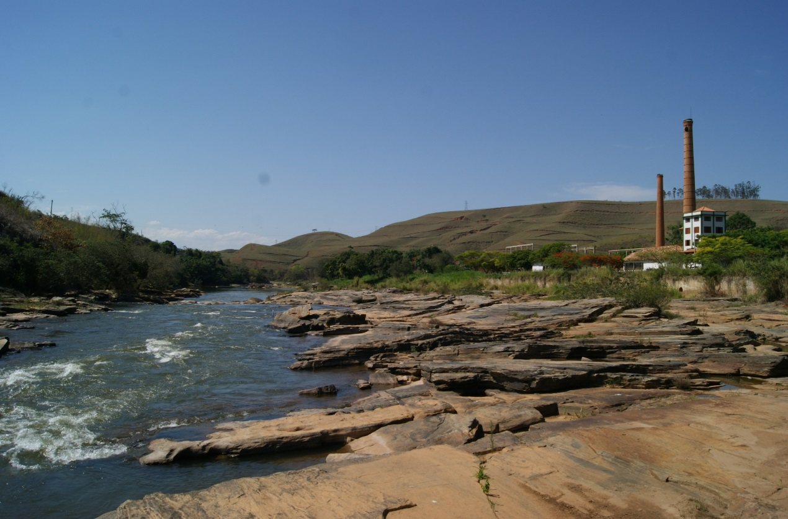
INTRODUÇÃO/OBJETIVOS
Redução de perdas é a iniciativa mais viável e urgente para a preservação dos recursos hídricos.

Slide 4
INTRODUÇÃO/OBJETIVOS
Entre 2011 e 2012, das 100 maiores cidades brasileiras, 90 não conseguiram reduzir o desperdício de água. Verificou-se ainda que em 62 municípios analisados a perda de água está entre 30 e 60%. (SNIS)
Objetivo: Analisar a importância da pesquisa de vazamentos na redução e controle de perdas de água tratada

Slide 5
EFEITOS DA PESQUISA DE VAZAMENTOS NA REDUÇÃO DAS PERDAS DE ÁGUA NO MUNICÍPIO DE PONTE NOVA - MG
INTRODUÇÃO/OBJETIVOS
METODOLOGIA
RESULTADOS
CONCLUSÃO

Slide 6
METODOLOGIA
Desde o final de 2013 o município de Ponte Nova/MG implanta o Programa de Controle e Redução de Perdas e Eficiência Energética.
Etapas:
análise e diagnóstico do sistema;
elaboração e execução de projeto de setorização;
instalação de sistema redutor de pressão;
eficiência energética;
pesquisa de vazamentos;
monitoramento de perdas.

Slide 7
METODOLOGIA
Após a implantação do projeto, os efeitos de todas as etapas foram analisados do ponto de vista dos índices de perdas.
Os indicadores foram calculados através da subtração dos volumes macro e micromedido.
O indicador percentual mais empregado no projeto é o Índice de Perdas de Distribuição (IPD), que relaciona o volume total perdido (reais + aparentes) com o volume total produzido e distribuído ao sistema, totalizados ao longo de um período de tempo.

Slide 8
METODOLOGIA
Detecção de vazamentos
Os vazamentos podem ser separados em três tipos: visíveis, não visíveis e inerentes.
Uma das principais atividades do programa foi a pesquisa de vazamentos nos 172 quilômetros de redes de água do município.
Em oito meses foram detectados 247 vazamentos, sendo 142 visíveis e 105 não visíveis.

Slide 9
METODOLOGIA

Slide 10
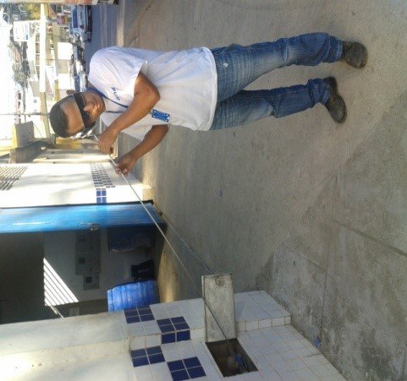
METODOLOGIA
As pesquisas de vazamentos foram executadas através de análises minuciosas da rede de distribuição.
Em alguns casos foram mais eficientes no período noturno, uma vez que a interferência sonora é menor.

Slide 11
METODOLOGIA
Extravasamento de reservatórios
O volume de água desperdiçado com extravasamentos de reservatórios pode exceder o economizado com a retirada de vazamentos.
Para controlar este tipo de perda, o DMAES instalou um sistema de monitoramento remoto que indica a quantidade de água existente em cada equipamento, além de controlar o acionamento das bombas do sistema de distribuição.

Slide 12
METODOLOGIA

Slide 13
METODOLOGIA
Pesquisa de vazamentos x perdas
A redução das perdas do sistema de abastecimento de Ponte Nova foi baseada em duas etapas: pesquisa e reparo de vazamentos e redução da pressão nas redes de distribuição do município.
Entre os meses de agosto/14 e novembro/14, a redução de perdas foi obtida somente através da pesquisa e reparo de vazamentos. A partir de dezembro/14, passou-se a implantar a redução da pressão em alguns pontos da cidade.

Slide 14
EFEITOS DA PESQUISA DE VAZAMENTOS NA REDUÇÃO DAS PERDAS DE ÁGUA NO MUNICÍPIO DE PONTE NOVA - MG
INTRODUÇÃO/OBJETIVOS
METODOLOGIA
RESULTADOS
CONCLUSÃO

Slide 15
RESULTADOS

Slide 16
RESULTADOS
Setembro/14: Maior queda nos índices antes da implantação da redução da pressão e maior número de vazamentos reparados.
Novembro/14: Menor número de reparo de vazamentos, acréscimo dos índices de perdas.
Influência da redução de pressão nos índices de perdas: Dezembro/14 : Redução dos índices teve proporções maiores devido à redução de pressão em algumas áreas da cidade.

Slide 17
RESULTADOS
Benefícios da Redução de pressão
Redução do volume perdido em vazamentos;
Redução do consumo diretamente relacionado à pressão, tais como: lavagem de carros e calçadas, irrigação de jardins e outros;
Redução da ocorrência de vazamentos. A economia dos custos relacionados com reparos pode superar a longo prazo a economia com custo do volume perdido em vazamentos;
Melhora da qualidade da água.

Slide 18
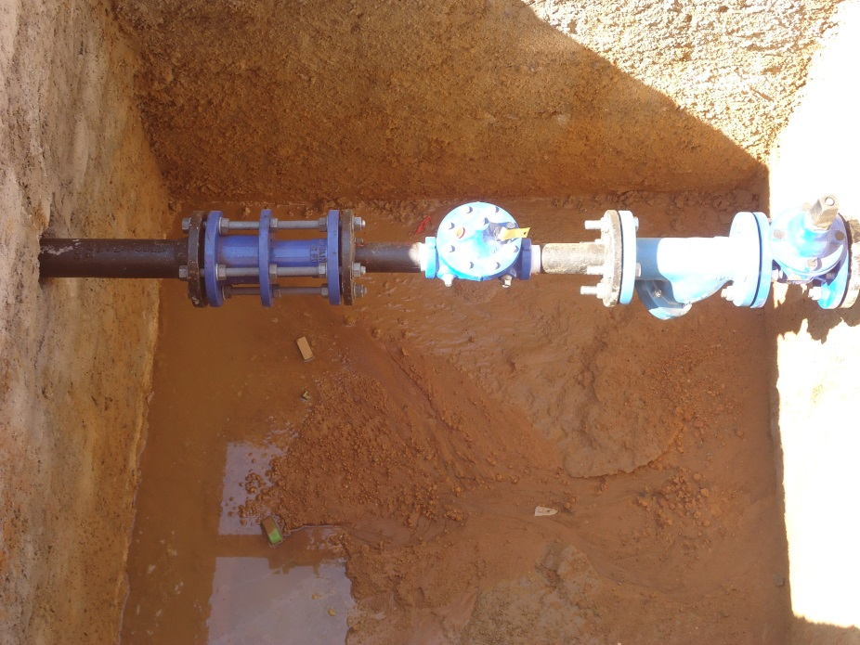
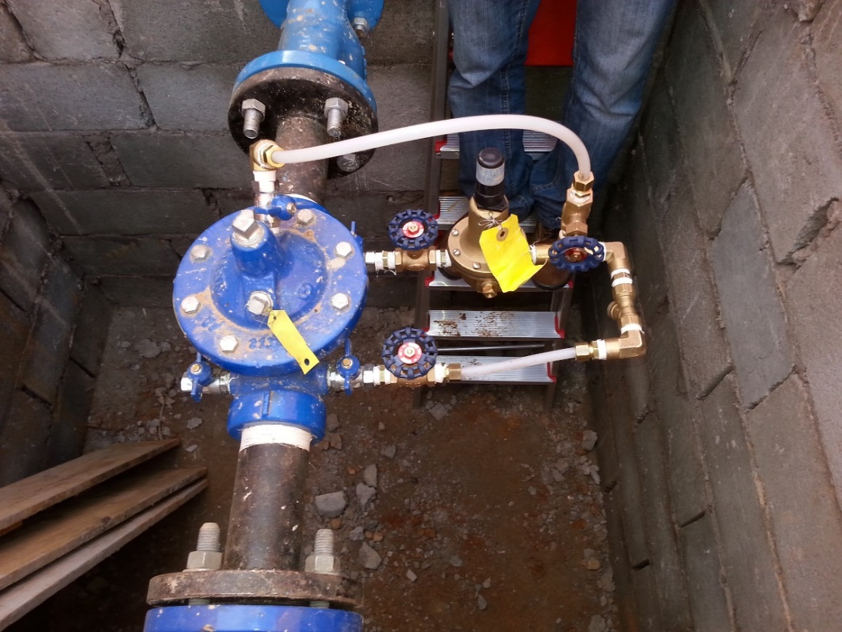
RESULTADOS
Instalados 18 Válvulas Redutoras de Pressão (VRP)

Slide 19
RESULTADOS
Sistema ideal x Sistema Ponte Nova
A NBR 12218 da ABNT recomenda :
Pressão Mínima: 10 mca
Pressão Máxima: 50 mca

Slide 20
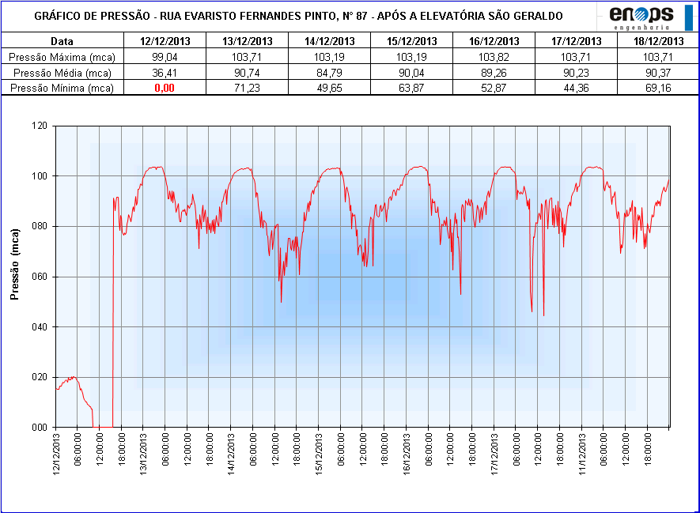
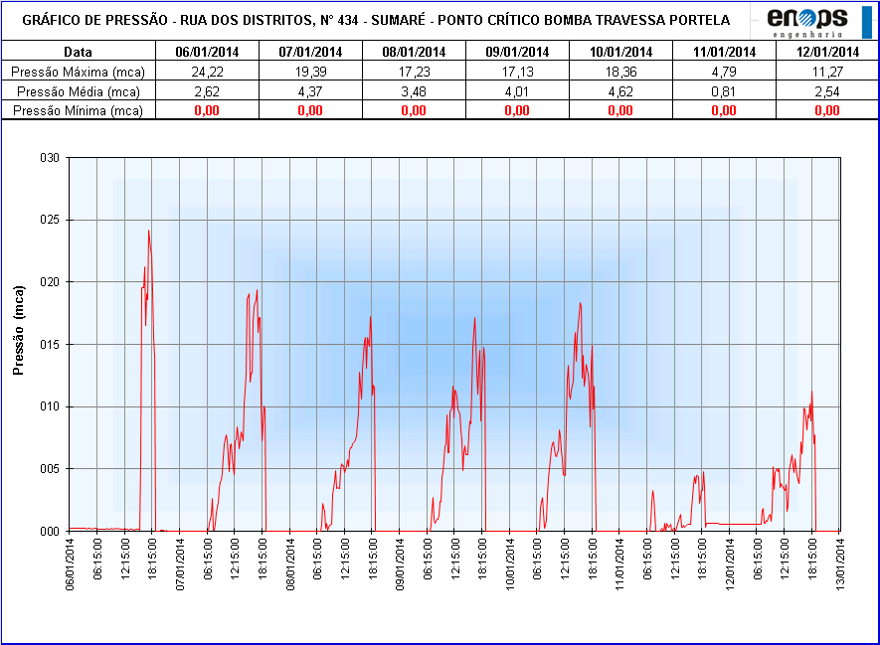
RESULTADOS
Sistema ideal x Sistema Ponte Nova
Em Ponte Nova:
Pressão Mínima: 2,5 mca
Pressão Máxima: 103 mca

Slide 21
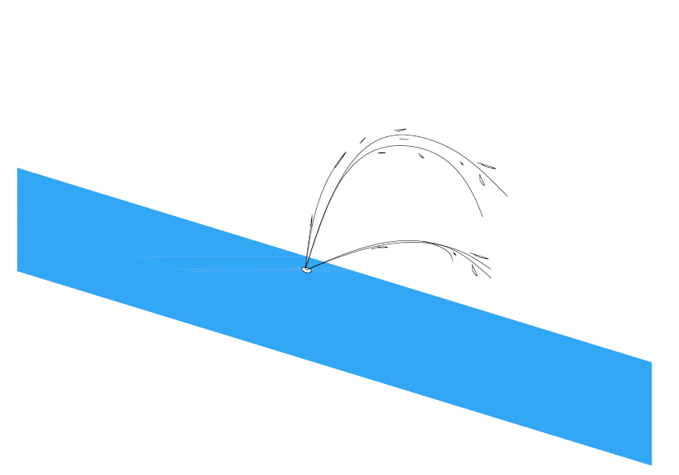
RESULTADOS
Quanto maior a pressão, maior a vazão perdida em vazamentos.
50 mca
10 mca
Em uma rede de PVC com um orifício de 1cm², e pressão de 10 mca, perde-se aproximadamente 4 mil L/h

Slide 22
RESULTADOS
50 mca
10 mca
Em uma rede de PVC com pressão de 50 mca, no mesmo orifício, perde-se aproximadamente 17 mil L/h

Slide 23
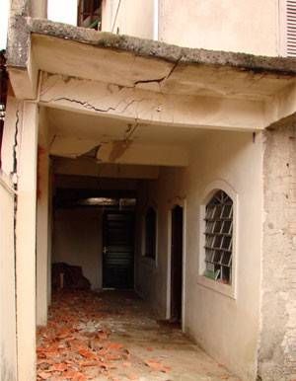
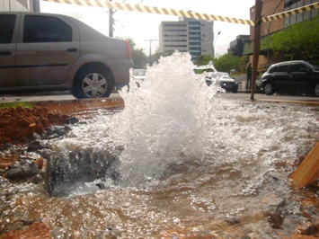
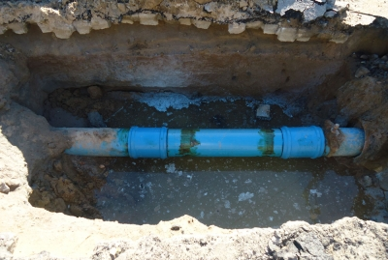
Problemas provocados pela alta pressão
RESULTADOS
Vazamento na rede de distribuição;
Infiltração de esgoto em rede de abastecimento de água;
Vazamento interno.

Slide 24
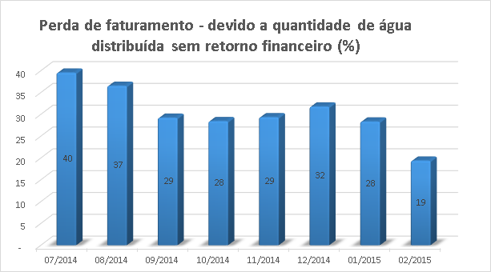
RESULTADOS

Slide 25
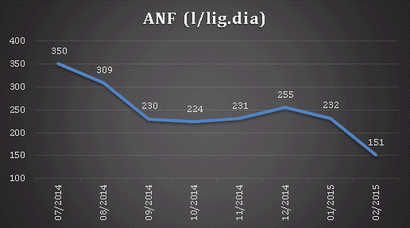
RESULTADOS

Slide 26
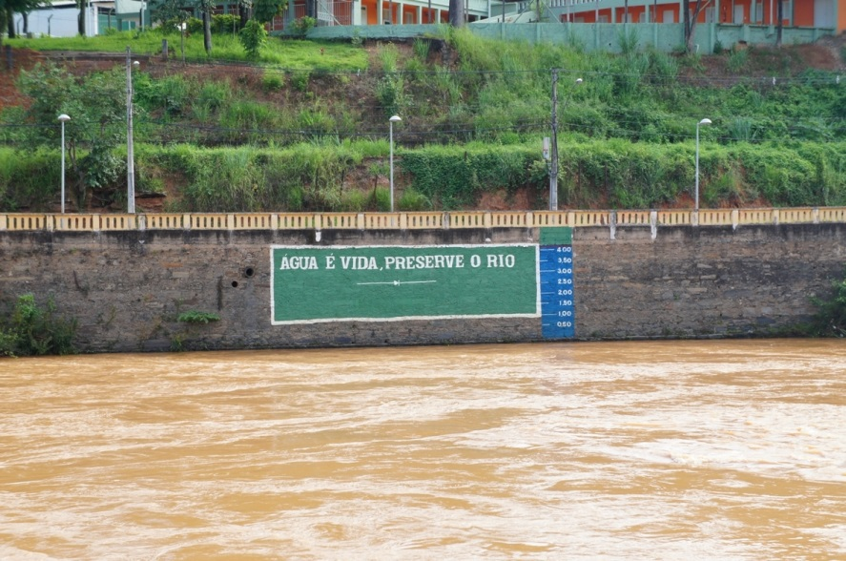
RESULTADOS
Já foram economizados quase 500 milhões de litros de água.
Com a água economizada pode-se abastecer a cidade por mais de um mês.

Slide 27
EFEITOS DA PESQUISA DE VAZAMENTOS NA REDUÇÃO DAS PERDAS DE ÁGUA NO MUNICÍPIO DE PONTE NOVA - MG
INTRODUÇÃO/OBJETIVOS
METODOLOGIA
RESULTADOS
CONCLUSÃO

Slide 28
CONCLUSÃO
A pesquisa e o reparo de vazamentos têm impacto significativo na redução de perdas. Entretanto, os efeitos do reparo de vazamentos têm influência imediata, sendo fator primordial para redução de perdas.
Para concretizar as ações de combate e controle de perdas é essencial a implantação da redução de pressão.

Slide 29
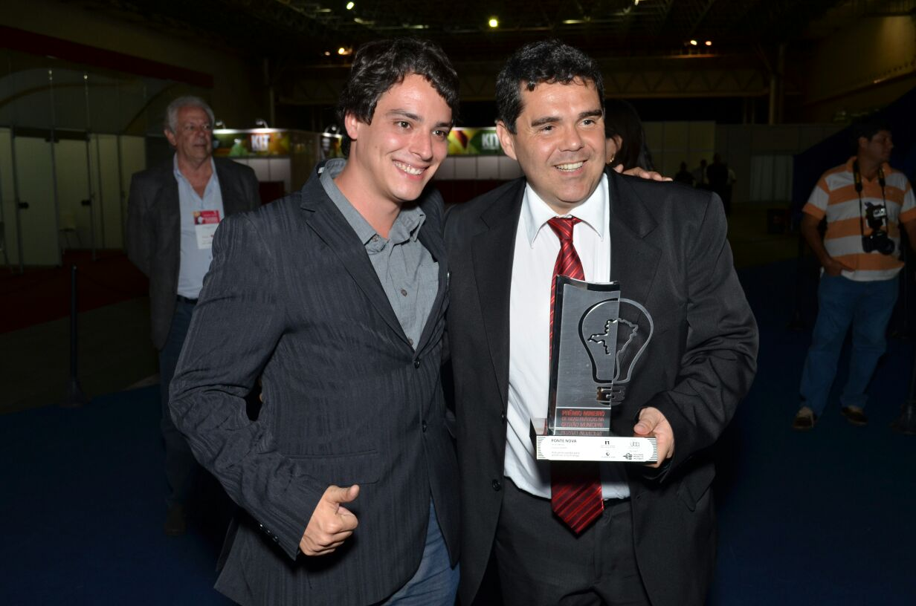
PROGRAMA PREMIADO
Em 2015 o projeto foi o vencedor, na categoria gestão ambiental, do Prêmio Mineiro de Boas Práticas na Gestão Municipal, concedido pela Associação Mineira de Municípios (AMM) e chancelado pela União Brasileira Para a Qualidade (UBQ).

Slide 30
Obrigado
Acesse nosso site e curta nossa fan page no facebook:
www.dmaespontenova.com.br www.facebook.com/dmaes.pontenova DMAES Av. Ernesto Trivellato, nº 158, Triângulo Ponte Nova - MG / CEP: 35430-141

